Slide 1

Chào mừng quý thầy cô về dự giờ
Môn mĩ thuật
Lớp 2

Slide 2

ĐỒ DÙNG HỌC TẬP

Slide 3

KHỞI ĐỘNG
BÀI HÁT EM YÊU BIỂN LẮM

Slide 4

MĨ THUẬT
Bài 2: NHỮNG CON VẬT DƯỚI ĐẠI DƯƠNG

Slide 5
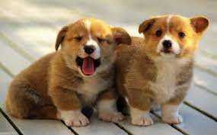
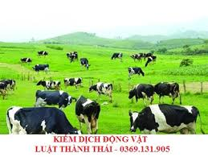
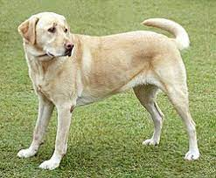
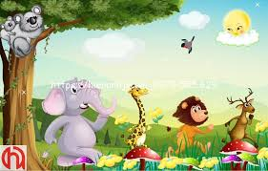
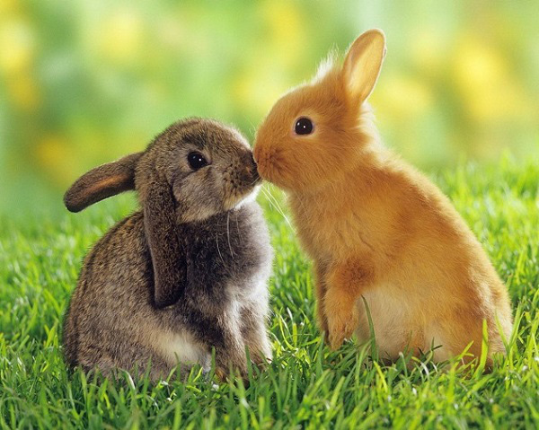
Kể tên các con vật sống trên cạn và dưới nước?

Slide 6
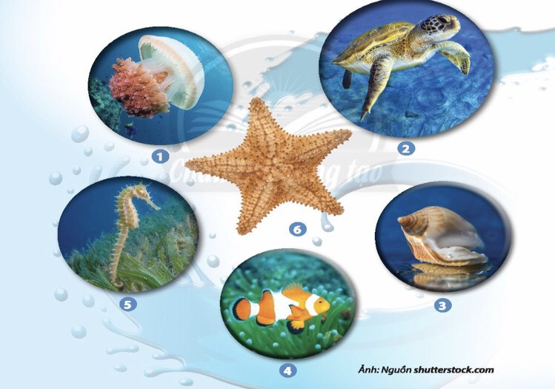
KHÁM PHÁ
1. Gọi tên các con vật trên?
2. Quan sát hình ảnh và cho biết
Hình dáng, màu sắc, đặc điểm của mỗi con vật?
Chia sẻ con vật mà e biết?

Slide 7

LIÊN HÊ :
Chúng ta cần làm gì để bảo vệ môi
trường biển?

Slide 8
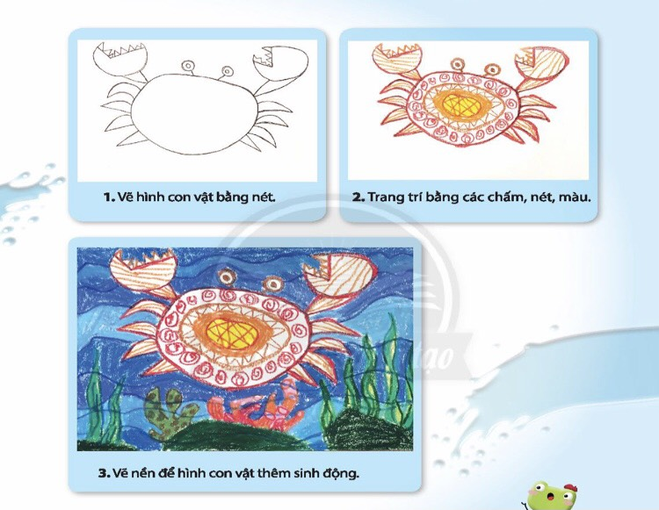
CÁCH VẼ
1.
- Nêu cách vẽ con vât dưới đại dương?
-Gồm mấy bước?

Slide 9
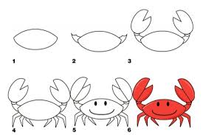
CÁC BƯỚC VẼ CON CUA

Slide 10
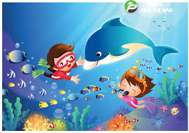
THỰC HÀNH
Vẽ con vật dưới đại dương theo ý thích
bằng chấm, nét,màu.

Slide 11
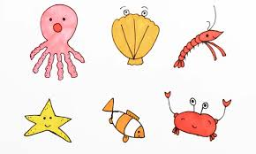
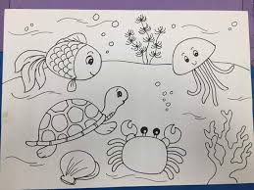
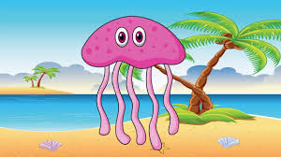
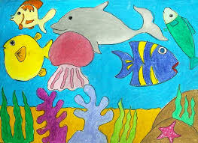
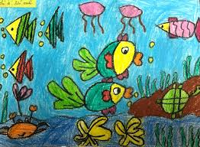
BÀI THAM KHẢO

Slide 12
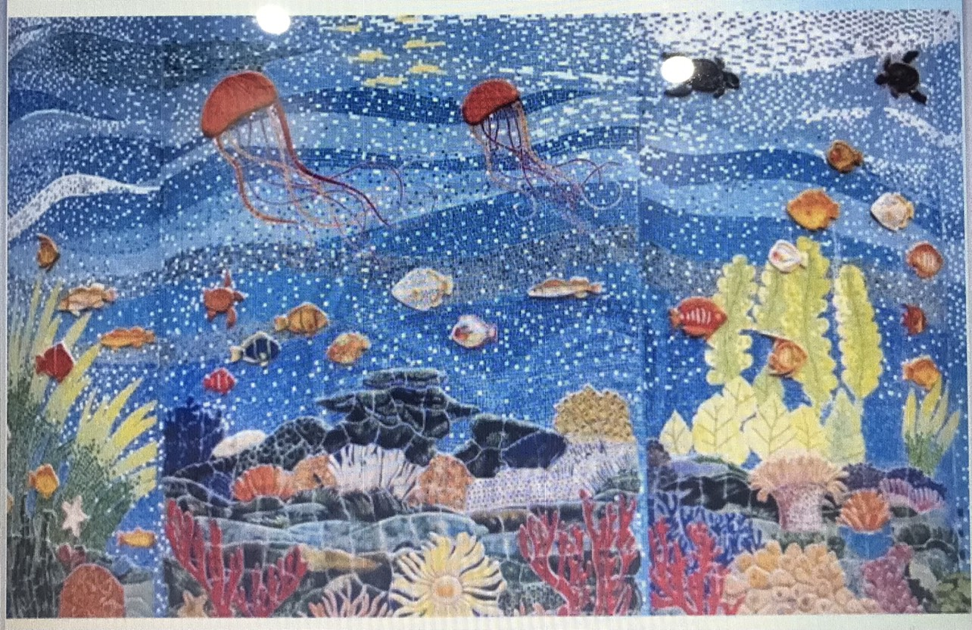
Xem tranh hoạ sĩ

Slide 13
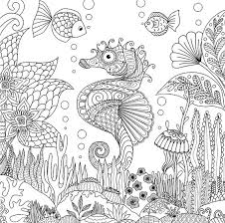

XEM TRANH HOẠ SĨ

Slide 14

Trưng bày giới thiệu sản phẩm
Nêu cảm nhận của em về bài vẽ.
Em ấn tượng về bài vẽ nào nhất.
Cách sử dụng chấm, nét , màu trong bài được chưa?

Slide 15

CẢM ƠN THẦY CÔ VÀ CÁC BẠN!

